Slide 1
CLASE 5: Tiempo en la narración

Slide 2
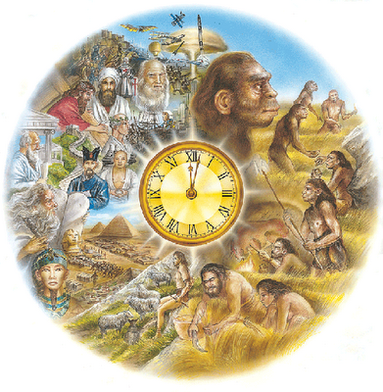
El tiempo narrativo
El tiempo referencial histórico es el tiempo de la realidad que sirve de base para comprender el concepto de temporalidad y contextualizar la narración. El concepto de tiempo en la narración presenta diferentes planos de estudio: el tiempo referencial histórico, el tiempo de la historia y el tiempo del relato.

Slide 3
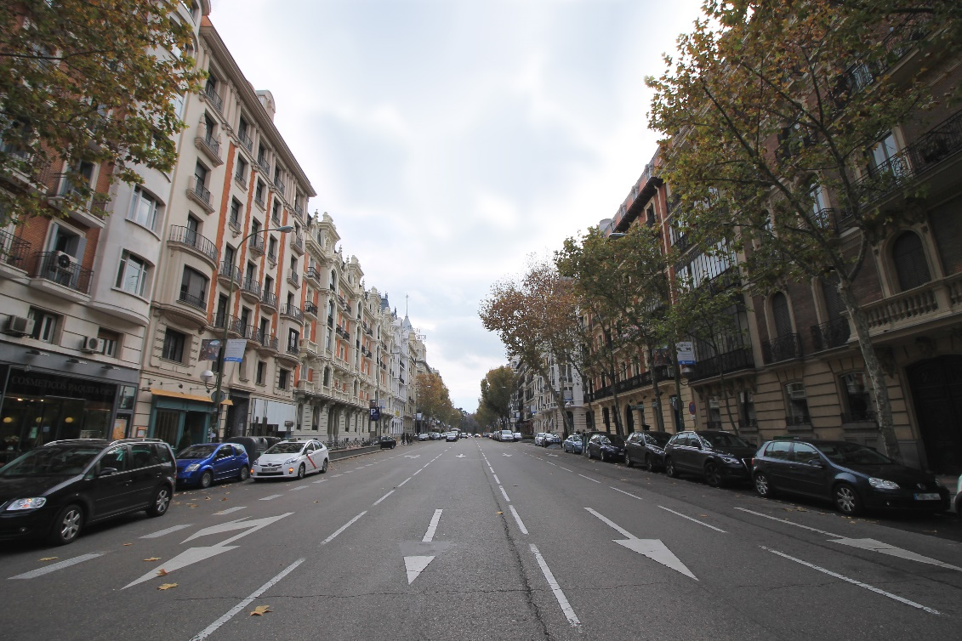
1. El tiempo referencial histórico
Es considerado el tiempo que permite contextualizar la obra en un determinado momento histórico; con sus características sociales y culturales que determinan la concepción de mundo.
Ejemplo:
“Fue en una de esas calles que desde la Avenida del Brasil arrancan hacia Errázuriz; una calle silenciosa, de altos edificios. Arquitectura abigarrada y señorial de 1900. A través de las ventanas, apenas caen las primeras sombras, se advierten interiores confortables, en cuya placidez flotan grandes pantallas rojas y amarillas. Gringos presurosos, damas muy prendidas, criados de albos delantales transitan la calle. Tanta quietud le hacía a uno preguntarse con extrañeza: ¿Qué hace en este sitio el “Bar Kiel”? ¿Su clientela está formada por gentes de esta calle? Preguntas ociosas para quien sepa que Valparaíso, si en cualquier parte dispone de bebida, también en cualquier parte dispone de bebedor”.
Salvador Reyes, Valparaíso puerto de nostalgia.

Slide 4
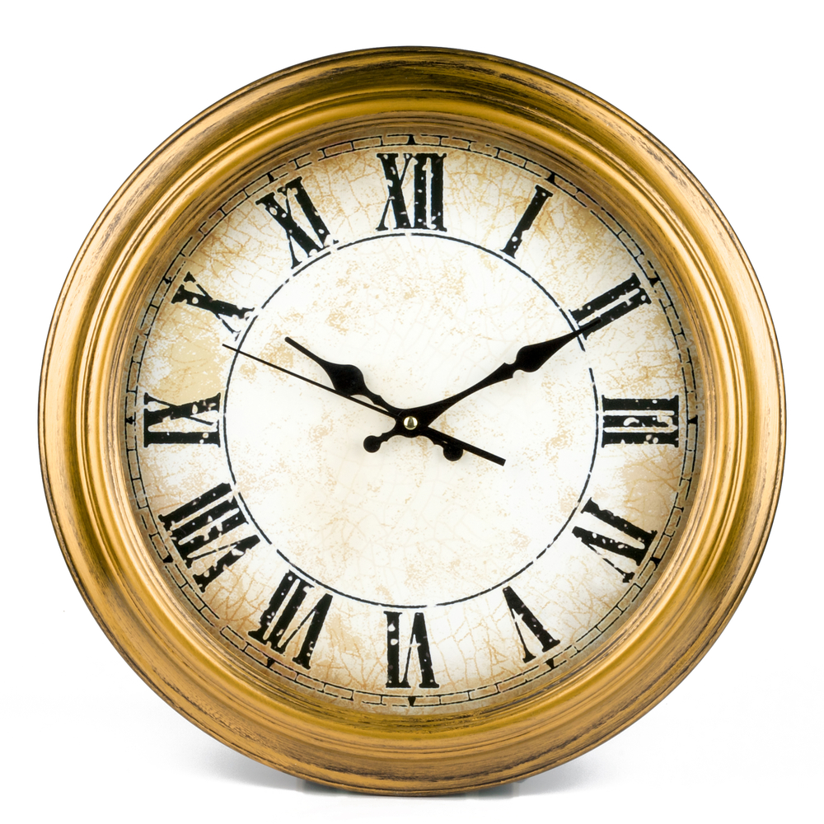
2. El Tiempo de la historia
Es el conjunto de acciones consideradas en su sucesión cronológica, tal como se ordenan naturalmente en la realidad referencial.

Slide 5
3. El tiempo del relato
Es la disposición artística de los acontecimientos según la finalidad del narrador, tal y como aparecen en la narración. Orden que no siempre coincide con la presentación cronológica de la historia. Se pueden relatar los hechos en su sucesión cronológica lineal, en forma discontinua o en retrospectiva. Diferentes tiempos narrativos, que son:
Ab ovo
In media res
In extremas res

Slide 6
Narración “aB ovo”: (lat. desde el huevo)
Significa que el relato comienza en el momento del inicio cronológico de la historia. La narración “ab ovo” sigue linealmente la secuencia narrativa desde el principio hasta su desenlace.
Ejemplo:
“Pues sepa vuestra merced, ante todas cosas, que a mí llaman Lázaro de Tormes, hijo de Tomé González y de Antona Pérez, naturales de Tejares, aldea de Salamanca. Mi nacimiento fue dentro del río Tormes, por la cual causa tomé el sobrenombre, y fue de esta manera: Mi padre, que Dios perdone, tenía cargo de proveer una molienda de una azeña que está ribera de aquel río, en la cual fue molinero más de quince años y, estando mi madre una noche en la azeña, preñada de mí, tomóle el parto y parióme allí; de manera que con verdad me puedo decir nacido en el río.”
Anónimo, El Lazarillo de Tormes.

Slide 7
Narración “in medias res”: (lat. en medio de la cosa)
Significa que el relato comienza en un momento ya avanzado de la historia. Desde ahí el narrador avanza o retrocede en la narración. Esta es la disposición narrativa más frecuente en las novelas contemporáneas: hay saltos, tanto al pasado distante como al inmediato, que alteran la linealidad temporal.
Ejemplo:
“Sobre el techo de la casa, recortados contra la luz del amanecer, los jotes semejan un par de viejitos acurrucados, vestidos de frac y con las manos en los bolsillos. (...)
Fue un helado día de julio que Olegario Santana se halló a los jotes en el interior de su calichera, cuando eran apenas un par de polluelos feos y enclenques. Por hacerle una broma, los calicheros más viejos se los dejaron dentro de una caja de zapatos, como regalo de onomástico. Era día de Santa Ana. Él, un poco por seguirles la broma y otro tanto llevado por las morriñas de su soledad penitenciaria, se los llevó a su casa. Primero les hizo un nido en el patio y comenzó a darles de comer con la mano. A contar por su exiguo plumaje, las crías no tendrían entonces más de dos meses de vida. Después, ya un tanto creciditas, las instaló en el techo,...”
Hernán Rivera Letelier, Santa María de las flores negras.

Slide 8
Narración “in extremas res”: (lat. en el extremo de la cosa)
Significa que el relato comienza por el final de la historia y desde ese momento hay una mirada retrospectiva que retoma la situación con la que comienza el relato y que implica sucesivos cambios temporales.
En La muerte de Artemio Cruz, la agonía del personaje, instancia final de la historia, da inicio al relato para establecer una regresión temporal que narra la vida del moribundo.
Ejemplo:
“Artemio Cruz vivió. Vivió durante algunos años... Años no añoró: años no no. Vivió durante algunos días. Su gemelo. Artemio Cruz. Su doble. Ayer Artemio Cruz, el que sólo vivió algunos días antes de morir, ayer Artemio Cruz... que soy yo... y es otro... ayer...
Tú, ayer, hiciste lo mismo de todos los días. No sabes si vale la pena recordarlo. Sólo quisieras recordar, recostado allí, en la penumbra de tu recámara, lo que va a suceder: no quieres prever lo que ya sucedió. En tu penumbra, los ojos ven hacia delante; no saben adivinar el pasado.
Carlos Fuentes, La muerte de Artemio Cruz.

Slide 9
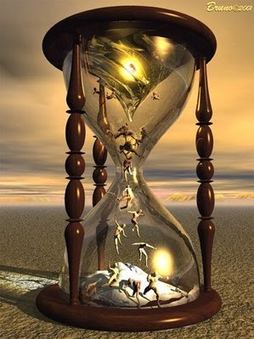
LAS ANACRONIAS DEL RELATO
Se llama anacronía a la alteración del orden cronológico de los sucesos en el relato.
Los acontecimientos de una historia pueden ser ordenados en forma cronológica, es decir, siguiendo la línea temporal; otra forma de presentar los hechos del relato es a través de la anacronía, la cual no sigue una secuencia temporal lógica.
Por tanto, el relato presenta un juego de tiempos y espacios, donde la historia va del presente al pasado, del presente al futuro, del pasado al presente; lo que implica una participación mucho más activa por parte del lector.

Slide 10
ANACRONÍAS
PASADO
FUTURO
ANALEPSIS
Flashback
Racconto
PROLEPSIS
Flashfoward
Un flashback es una técnica narrativa que retrotrae rápidamente la narración temporal a un acontecimiento pasado.
Es un salto hacia adelante en el tiempo, para después retornar al momento presente de la narración, actuando como recurso de anticipación más allá de los límites del relato.
El racconto también nos retrotrae al pasado, pero no de una manera tan volátil. Racconto en italiano quiere decir “relato, historia”, y eso es lo que es: una historia dentro de una historia. Los pasajes al pasado suelen ser largos y extenderse en el tiempo. No se limitan solo a una escena o suceso, sino a toda una serie de acontecimientos.

